Slide 1
TIO ROSY
Movimento Circular

Slide 2
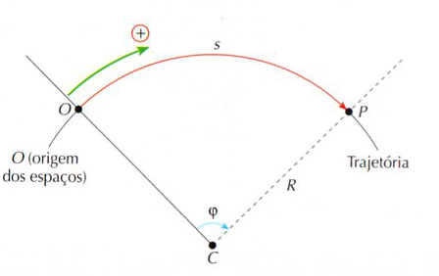
Espaço angular – φ Espaço Linear – s Relação s = φ R
Espaço Angular

Slide 3
Um radiano é a medida do ângulo central φ que determina, na circunferência, um arco de comprimento igual ao raio R (s=R)
Definição de radiano

Slide 4
Radiano Comprimento de arco 1 rad ---------------------------------- arco = R φ rad -------------------------------- arco = s s = φ R O comprimento da circunferência é 2πR substituindo –se em s = φ R , vem: 2πR = φ R  φ = 2 π rad
Definição de radiano

Slide 5
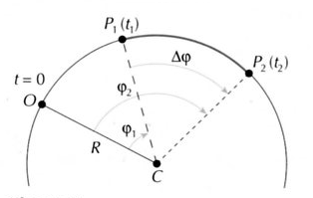
Velocidade angular – ω ω = ∆φ/∆t ω - rad/s Relação v = ω R Velocidade linear v
Velocidade angular

Slide 6
Aceleração angular – γ γ = ∆ω/∆t γ - rad/s² Relação a = γ R aceleração linear a
Aceleração
angular

Slide 7
Relações s = φ R v = ω R a = γ R
relações
Grandezas angulares | Grandezas lineares
φ (rad) | s (m)
ω (rad/s) | v (m/s)
γ (rad/s²) | a (m/s²)

Slide 8
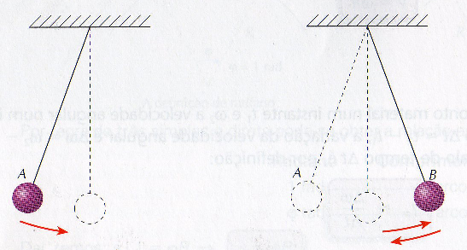
Um fenômeno é periódico quando ele se repete, identicamente, em intervalos de tempos sucessivos e iguais. O período (T) é o menor intervalo de tempo da repetição do fenômeno.
Período e freqüência

Slide 9
Num fenômeno periódico, chama-se freqüência (f) o número de vezes em que o fenômeno se repete na unidade de tempo. O Período e a Freqüência se relacionam: f = 1/T ou T = 1/f unidade de freqüência hertz (Hz) = 1/s
Período e freqüência

Slide 10
1. Um motor executa 600 rotações por minuto. Determine sua freqüência em hertz e seu período em segundos. Solução: f = 600 rpm = 600 rot/min = 600 rot/60s  f = 10 Hz T = 1/f  T = 1/10 = 0,1 s Assim: f = 10 Hz e T = 0,1 s
Exercícios

Slide 11
2. Um satélite artificial completa 6 voltas em torno da Terra, durante 24 h. Qual é, em horas, o período do movimento do satélite, suposto periódico? Solução: O período do movimento corresponde ao intervalo de tempo que o satélite gasta para completar 1 volta. Se o satélite completa 6 voltas em 24 h, 1 volta será completada em 4 h. Assim T = 4 h.
Exercícios

Slide 12
O MCU é um movimento periódico. Seu período (T) é o intervalo de tempo de uma volta completa. O número de voltas na unidade de tempo é a sua freqüência f: f = 1/T unidade de freqüência hertz (Hz) = 1/s
Movimento Circular Uniforme (MCU)

Slide 13
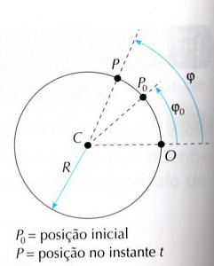
A função horária do MU é: S = S₀ + Vt Dividindo tudo pelo raio: S/R = S₀/R + Vt/R  ϕ = ϕ₀ + ωt Esta é a função horária angular do MCU
Movimento Circular Uniforme (MCU)

Slide 14
Adotando-se ϕ₀ = 0, quando o ponto material completa uma volta têm-se: ϕ = 2π rad e t = T Assim: ϕ = ϕ₀ + ωt 2π = 0 + ωt ω = 2π/T ou ω = 2πf
Movimento Circular Uniforme (MCU)

Slide 15
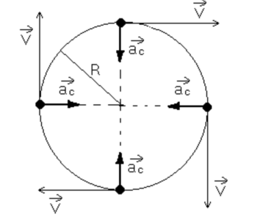
No MCU a aceleração tangencial é igual a zero, mas temos também um outro tipo de aceleração, esta aceleração é voltada para o centro da trajetória e é denominada de aceleração centrípeta - a_{c}
Aceleração centrípeta

Slide 16
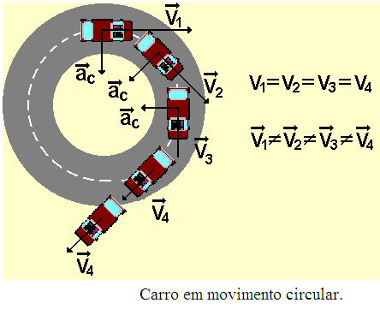
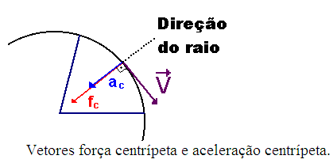
Aceleração centrípeta

Slide 17
Aceleração centrípeta a_{c} a_{c} = v²/R como v = ωR a_{c} = (ωR)²/R = ω²R²/R = ω²R a_{c} = ω² R
Aceleração centrípeta

Slide 18
3. Um ponto material descreve uma circunferência horizontal com velocidade constante em módulo. O raio da circunferência é de 15 cm e o ponto completa uma volta a cada 10 s. Calcule: a) o período e a freqüência; b) a velocidade angular; c) a velocidade escalar linear; d) o módulo da aceleração centrípeta.
Exercícios

Slide 19
3.Solução: a) o período e a freqüência; T = 10 s f = 1/T = 0,1 Hz f = 0,1 Hz
Exercícios

Slide 20
3.Solução: b) a velocidade angular; ω = 2π/T ω = 2π/10 = π/5 rad/s ω = π/5 rad/s
Exercícios

Slide 21
3.Solução: c) a velocidade escalar linear; v = ωR v = (π/5) .15 = 15 π /5 = 3 π cm/s v = 3 π cm/s
Exercícios

Slide 22
3.Solução: d) o módulo da aceleração centrípeta. a_{c} = v²/R a_{c} = (3π)²/15 = 3π²/5 = 0,6π² cm/s² a_{c} = 0,6π² cm/s²
Exercícios

Slide 23
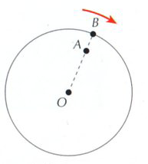
4. Na vitrola da vovó, um disco gira com freqüência de 45 rpm. Considerando nesse disco um ponto A situado a 10 cm do centro e outro ponto B situado a 15 cm, determine para cada um deles: a) a freqüência em hertz e o período em segundos; b) a velocidade angular em radianos por segundo; c) a velocidade escalar linear em metros por segundo.
Exercícios

Slide 24
4.Solução: a) todos os pontos do disco giram com a mesma freqüência e com o mesmo período, não importando a distância em relação ao centro. f = 45 rpm = 45 rot/min = 45 rot/60 s = 0,75 Hz f = 0,75 Hz T = 1/f = 1/0,75 ~ 1,33 s T = ~ 1,33 s
Exercícios

Slide 25
4.Solução: b) a velocidade angular também não depende da distância do ponto ao centro do disco e é dada por: ω = 2π/T ou ω = 2πf ω = 2π . 0,75 = 1,5 π rad/s ω = 1,5 π rad/s
Exercícios

Slide 26
4.Solução: c) a velocidade escalar linear depende do raio da trajetória descrita. Para o ponto A, cujo raio é Ra = 10 cm = 0,1 m, temos: va = ωRa  va = 1,5π . 0,10 = 0,15 π m/s Para o ponto B, cujo raio é Rb = 15 cm = 0,15 m, temos: vb = ωRb  vb = 1,5π . 0,15 = 0,225 π m/s
Exercícios

Slide 27
É possível efetuar a transmissão de movimento circular entre duas rodas, dois discos ou duas polias. Na transmissão por contato há inversão no sentido do movimento, o que não ocorre na transmissão por corrente. Porém as velocidades lineares das duas rodas, em pontos periféricos, têm o mesmo módulo.
TrAnsmissão de movimento circular uniforme

Slide 28
TrAnsmissão de movimento circular uniforme
v_{a} = v_{b}

Slide 29
v_{a} = v_{b} v_{a} = ω_{a}R_{a} e v_{b} = ω_{b}R_{b} ω_{a}R_{a} = ω_{b}R_{b} Mas, ω = 2πf 2πf_{a}R_{a} = 2πf_{b}R_{b} f_{a}R_{a} = f_{b}R_{b}
TrAnsmissão de movimento circular uniforme

Slide 30
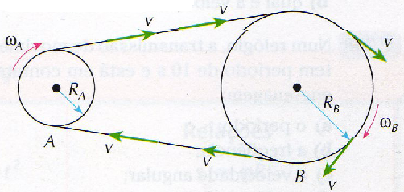
5. Duas polias A e B, ligadas por uma correia têm 10 cm e 20 cm de raio, respectivamente. A primeira efetua 40 rpm. Calcule: a) a freqüência da segunda polia; b) a velocidade linear dos pontos da correia.
Exercícios

Slide 31
5.Solução: a) f_{a}R_{a} = f_{b}R_{b} (com f_{a}= 40rpm, R_{a}= 10cm,R_{b}= 20cm) Portanto: 40.10 = f_{b}.20 f_{b} = 20rpm
Exercícios

Slide 32
5.Solução: b) todos os pontos da correia tem a mesma velocidade linear v. Considerando a polia A, temos: v_{a} = ω_{a}R_{a}  v = 2πf_{a}R_{a} sendo f_{a}= 40rpm = 40/60 Hz = 2/3 Hz, vem: v_{a} = ω_{a}R_{a}  v = 2πf_{a}R_{a} v = 2π . 2/3 . 10 = 40π/3 cm/s v = 40π/3 cm/s
Exercícios

Slide 33
FIM!

